Slide 1

Entraîner des savoir faire en éveil scientifique : découvrir l’appareil digestif
Delphine Hanus
Maître – assistante
Hénallux – Bastogne
Notes:
Ce modèle peut être utilisé comme fichier de démarrage pour présenter des supports de formation à un groupe.
Sections
Cliquez avec le bouton droit sur une diapositive pour ajouter des sections. Les sections permettent d’organiser les diapositives et facilitent la collaboration entre plusieurs auteurs.
Notes
Utilisez la section Notes pour les notes de présentation ou pour fournir des informations supplémentaires à l’audience. Affichez ces notes en mode Présentation pendant votre présentation.
N’oubliez pas de tenir compte de la taille de la police (critère important pour l’accessibilité, la visibilité, l’enregistrement vidéo et la production en ligne)
Couleurs coordonnées
Faites tout particulièrement attention aux diagrammes, graphiques et zones de texte.
Tenez compte du fait que les participants imprimeront la présentation en noir et blanc ou nuances de gris. Effectuez un test d’impression pour vérifier que vos couleurs s’impriment correctement en noir et blanc intégral et nuances de gris.
Graphiques, tableaux et diagrammes
Faites en sorte que votre présentation soit simple : utilisez des styles et des couleurs identiques qui ne soient pas gênants.
Ajoutez une étiquette à tous les graphiques et tableaux.

Slide 2

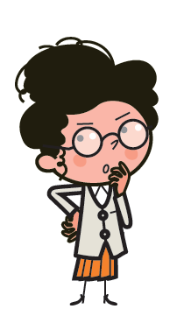

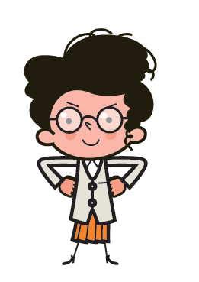



Une démarche scientifique en 3 étapes…
Notes:
Voici un autre exemple de diapositives de vue d’ensemble utilisant des transitions.

Slide 3
Etape 1 : poser une énigme à résoudre,
dégager des pistes de recherche,
confronter les pistes perçues
Face à une énigme, les élèves
émettent des hypothèses
débattent en duo, en groupes ou en classe
→ communication orale et écrite

Slide 4

Etape 2 : récolter des informations par
  des manipulations
  des expériences
  des observations
  la consultation de manuels, de revues,…
  la consultation du dictionnaire
  la consultation des documents de la
  classe ou de la maison
  des visites ou des rencontres
  ……

Slide 5

Etape 3 : valider les résultats, les synthétiser, les structurer, les communiquer
Les élèves confrontent les résultats des recherches avec les hypothèses émises au départ pour construire une synthèse.
→ communication orale et écrite

Slide 6
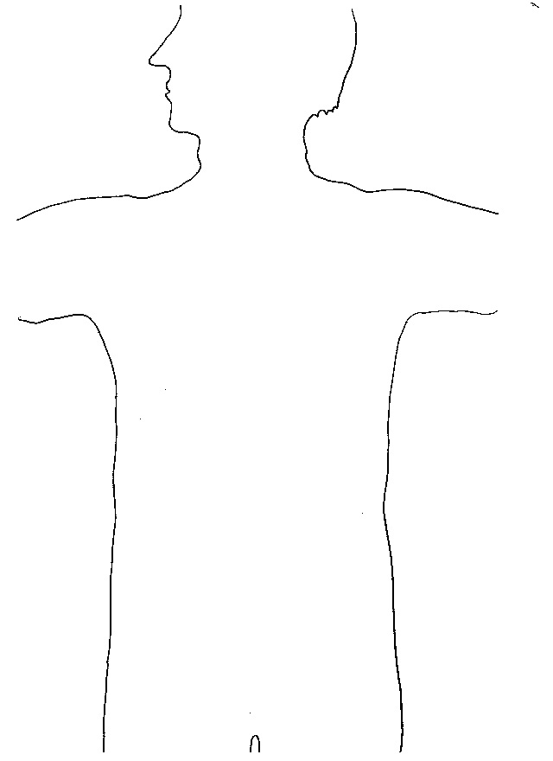
Etape 1 : poser une énigme à résoudre, dégager des pistes de recherche, confronter les pistes perçues
Enigme : une question précise est posée.

Slide 7
Etape 1 : poser une énigme à résoudre, dégager des pistes de recherche, confronter les pistes perçues
Les élèves ont l’occasion
d’émettre des hypothèses;
de les communiquer par un dessin et une description sous forme de texte;
d’argumenter par un échange oral;
…

Slide 8
Etape 2 : récolter de l’information par des manipulations et la consultation de documents
Objectif s: lister les organes traversés par les aliments
décrire ces organes
Les élèves collectent des informations en vue de compléter un tableau
 | Organe | Taille, volume | Durée | Actions digestives
1.
2.
3.
4.
5.

Slide 9
Etape 2 : récolter de l’information par des manipulations et la consultation de documents
Manipulation 1 : biscuits et eau tiède
Documents 1 :
Document audiovisuel : Il était une fois la vie, LA BOUCHE
https://youtu.be/UykKvE-c2WI (3 min19 à 3 min 50)
Il était une fois la vie, LA DIGESTION
https://youtu.be/aNslxtDeTUY (1 min 50 à 2 min31)
Notes:
Déroulement :
Le titre manipulation apparaît, les participants reçoivent la feuille et réalisent manipulation. Le tableau apparaît ensuite et on complète la première ligne. Pour détailler termes scientifiques, on visionne Il était une fois la vie La bouche et les dents depuis 29 min 10 sec à 29 min 45sec.

Slide 10
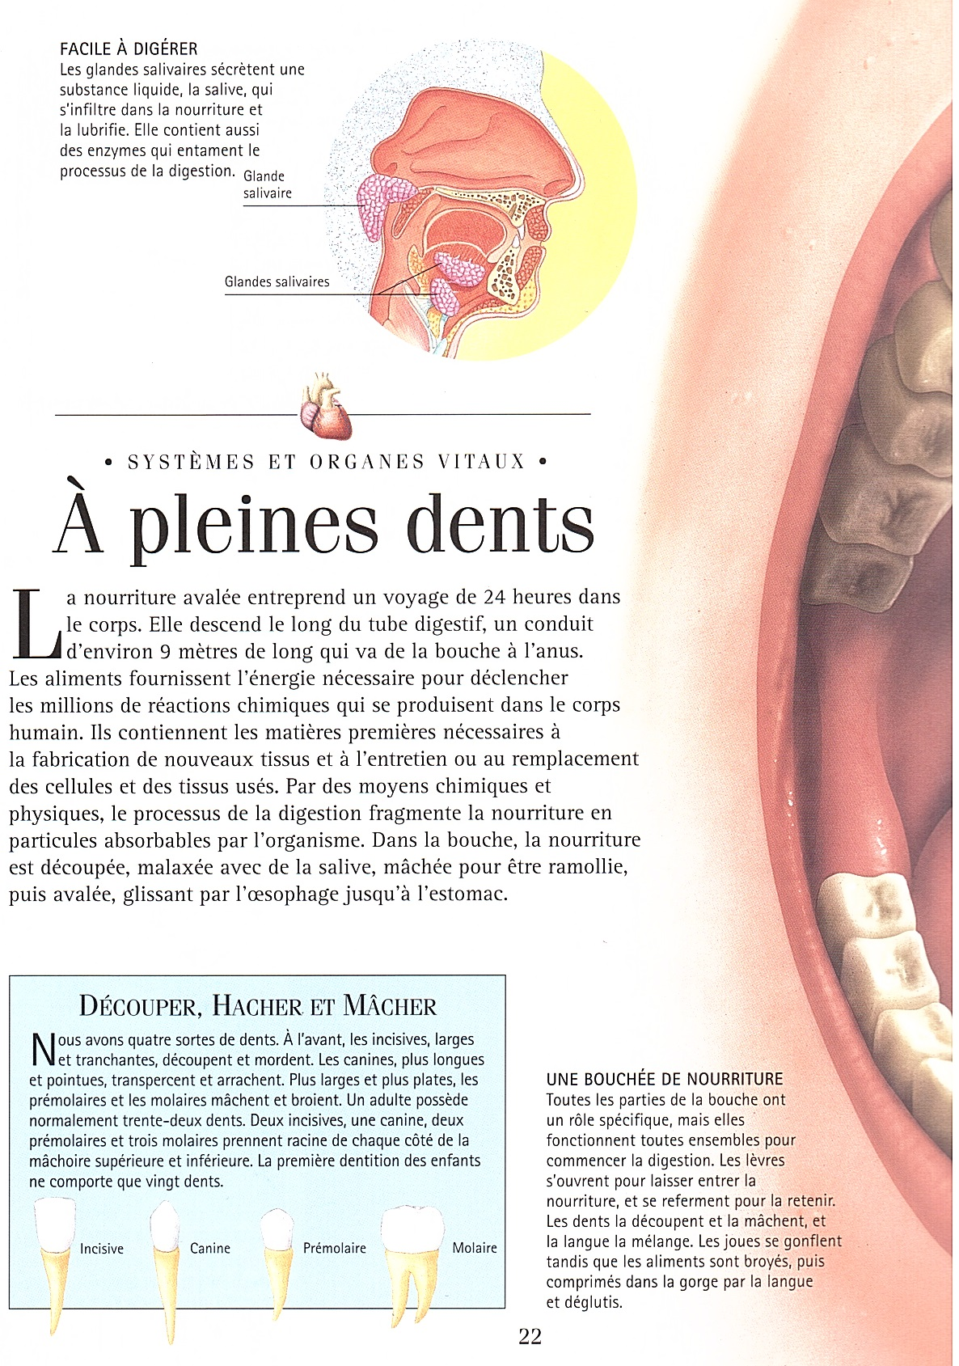
Etape 2 : récolter de l’information par des manipulations et la consultation de documents
Documents 1 :
Document scientifique: Le corps humain, collection Les clés de la connaissance, Editions Nathan
Dictionnaire de la classe
Notes:
Déroulement :
Le titre manipulation apparaît, les participants reçoivent la feuille et réalisent manipulation. Le tableau apparaît ensuite et on complète la première ligne. Pour détailler termes scientifiques, on visionne Il était une fois la vie La bouche et les dents depuis 29 min 10 sec à 29 min 45sec.

Slide 11
Etape 2 : récolter de l’information par des manipulations et la consultation de documents
Mise à jour du tableau
Prolongements 1 : types et rôles des dents,
hygiène dentaire,
goût et odorat,
régime alimentaire (omnivore, herbivore, carnivore) et adaptations
morphologiques de la mâchoire
Le corps humain,
collection Les clés de la connaissance,
Editions Nathan
Notes:
Déroulement :
Le titre manipulation apparaît, les participants reçoivent la feuille et réalisent manipulation. Le tableau apparaît ensuite et on complète la première ligne. Pour détailler termes scientifiques, on visionne Il était une fois la vie La bouche et les dents depuis 29 min 10 sec à 29 min 45sec.

Slide 12
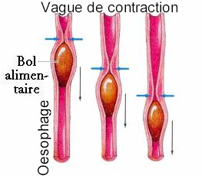
Etape 2 : récolter de l’information par des manipulations et la consultation de documents
Manipulation 2 : bas collants
Documents 2 :
Document audiovisuel : Il était une fois la vie, LA DIGESTION
https://youtu.be/aNslxtDeTUY (2 min31 à 4 min 28)
Site internet : http://www.corpshumain.ca/Estomac.php
Le bol alimentaire est poussé tout le long de l'oesophage.
Ceci se fait par une vague de contractions des muscles de l’œsophage.
Cette action se nomme péristaltisme.
Cela prend environ 5 à 10 secondes pour que le bol alimentaire arrive jusqu'à l'estomac.
Le réflexe du péristaltisme est initié par la présence de nourriture dans la bouche.
Notes:
Déroulement :
Le titre manipulation apparaît, les participants reçoivent la feuille et réalisent manipulation. Le tableau apparaît ensuite et on complète la seconde ligne. Pour détailler termes scientifiques, on projette infos internet et info Encyclopédie des Sciences

Slide 13
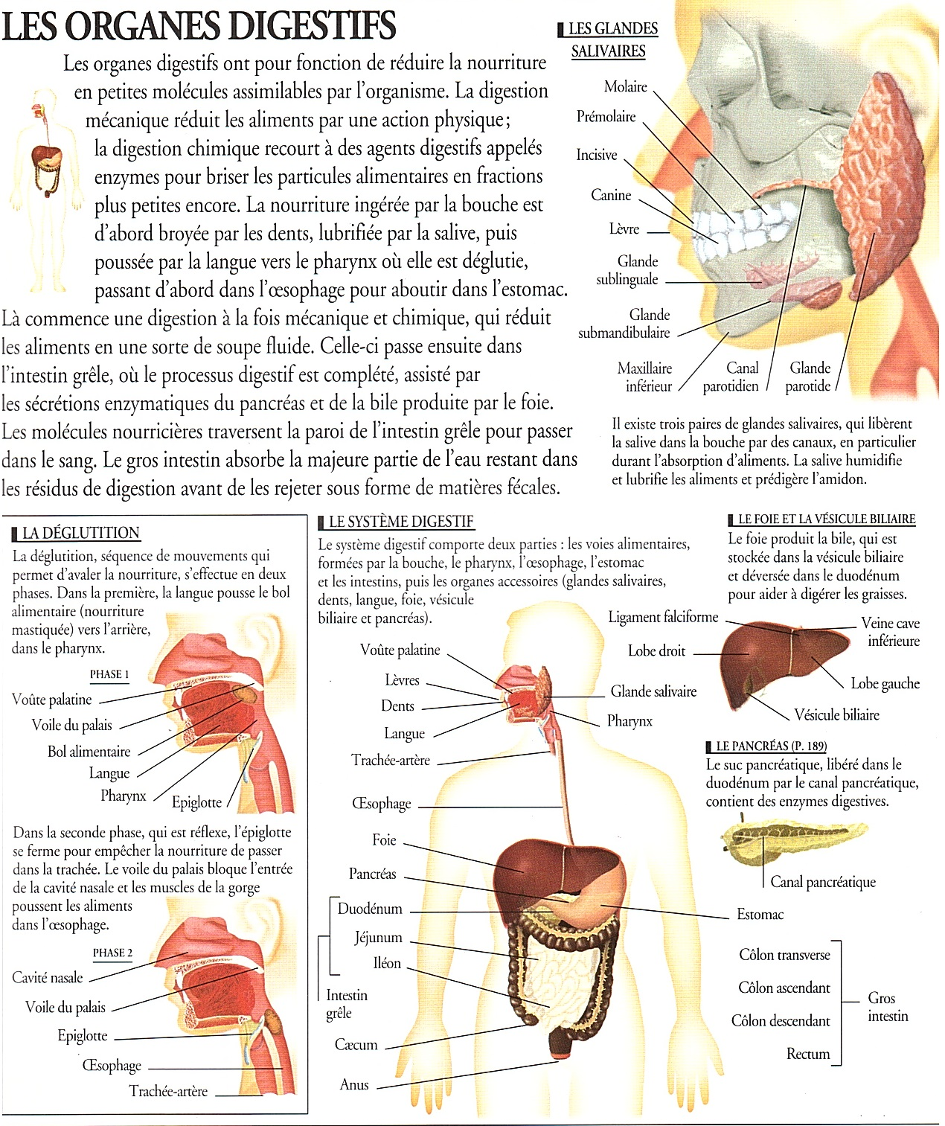
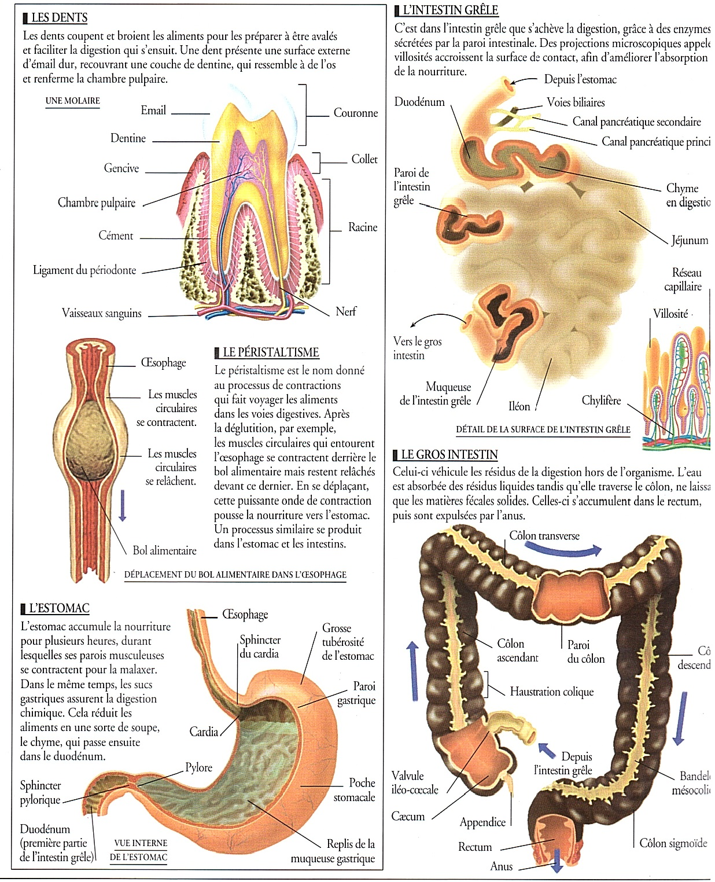
Etape 2 : récolter de l’information par des manipulations et la consultation de documents
Documents 2 :
L’encyclopédie visuelle des sciences, Le SOIR
Mise à jour du tableau
Prolongements 2 : Déglutition
Notes:
Déroulement :
Le titre manipulation apparaît, les participants reçoivent la feuille et réalisent manipulation. Le tableau apparaît ensuite et on complète la seconde ligne. Pour détailler termes scientifiques, on projette infos internet et info Encyclopédie des Sciences

Slide 14
Etape 2 : récolter de l’information par des manipulations et la consultation de documents
Manipulation 3 : amidon
Documents 3 :
Document audiovisuel : Il était une fois la vie, LA DIGESTION
https://youtu.be/aNslxtDeTUY (5 min34 à 9 min 13)
L’encyclopédie visuelle des sciences, Le SOIR
Notes:
Déroulement :
Le titre manipulation apparaît, les participants reçoivent la feuille et réalisent manipulation. Le tableau apparaît ensuite et on complète la seconde ligne. Pour détailler termes scientifiques, on projette infos internet et info Encyclopédie des Sciences

Slide 15
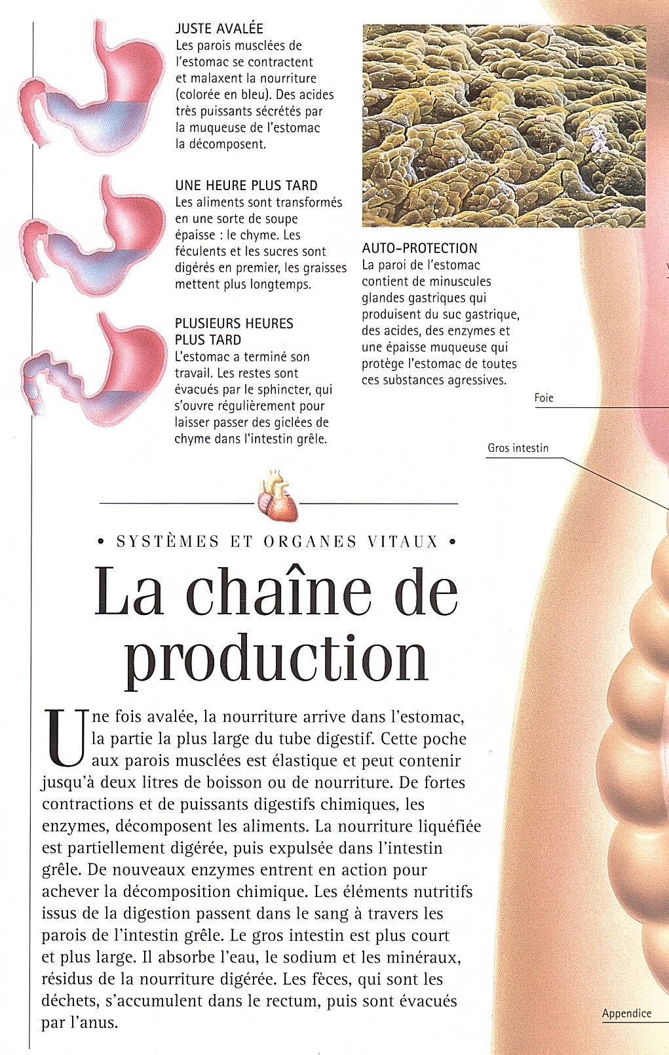
Etape 2 : récolter de l’information par des manipulations et la consultation de documents
Documents 3 :
Le corps humain, collection Les clés de la connaissance, Editions Nathan
Notes:
Déroulement :
Le titre manipulation apparaît, les participants reçoivent la feuille et réalisent manipulation. Le tableau apparaît ensuite et on complète la seconde ligne. Pour détailler termes scientifiques, on projette infos internet et info Encyclopédie des Sciences

Slide 16
Etape 2 : récolter de l’information par des manipulations et la consultation de documents
Documents 3 :
Le corps humain, collection Les clés de la connaissance, Editions Nathan
Notes:
Déroulement :
Le titre manipulation apparaît, les participants reçoivent la feuille et réalisent manipulation. Le tableau apparaît ensuite et on complète la seconde ligne. Pour détailler termes scientifiques, on projette infos internet et info Encyclopédie des Sciences

Slide 17
Etape 2 : récolter de l’information par des manipulations et la consultation de documents
Mise à jour du tableau
Prolongements 3 : décoder les étiquettes des aliments (lipides, glucides, protides)
Notes:
Déroulement :
Le titre manipulation apparaît, les participants reçoivent la feuille et réalisent manipulation. Le tableau apparaît ensuite et on complète la seconde ligne. Pour détailler termes scientifiques, on projette infos internet et info Encyclopédie des Sciences

Slide 18
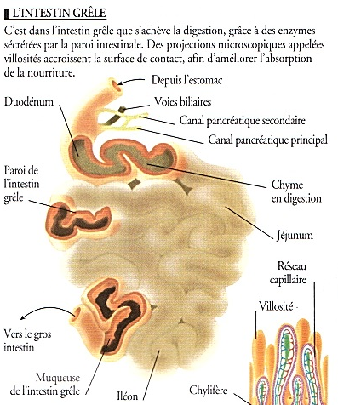
Etape 2 : récolter de l’information par des manipulations et la consultation de documents
Manipulation 4 : tube à dialyse
Documents 4 :
L’encyclopédie visuelle des sciences, Le SOIR
ZOOM
Notes:
Déroulement :
Le titre manipulation apparaît, les participants reçoivent la feuille et réalisent manipulation. Le tableau apparaît ensuite et on complète la seconde ligne. Pour détailler termes scientifiques, on projette infos internet et info Encyclopédie des Sciences

Slide 19
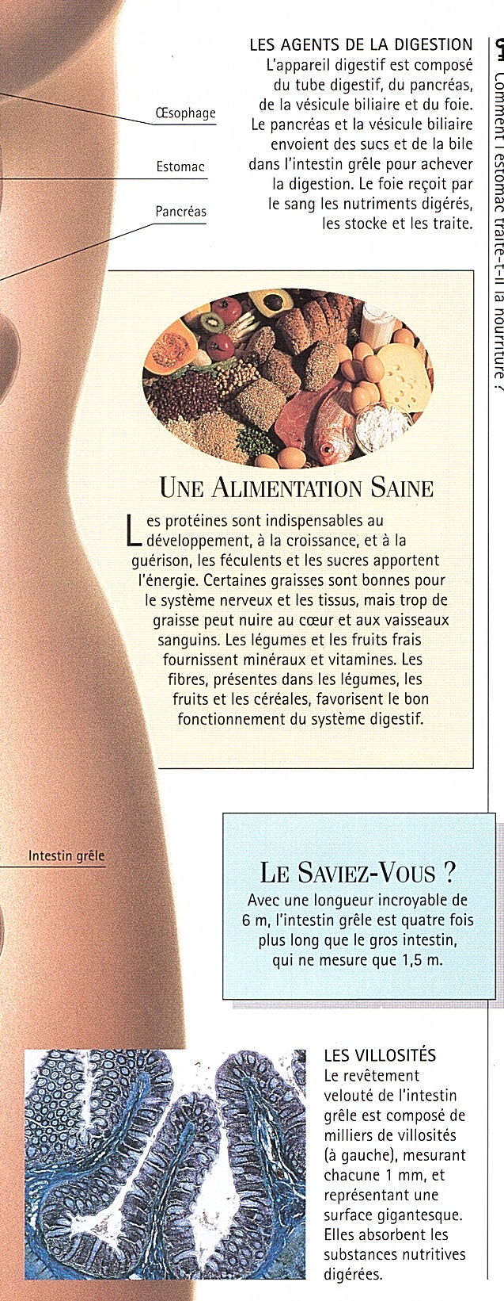
Etape 2 : récolter de l’information par des manipulations et la consultation de documents
Documents 4 :
Document audiovisuel : Il était une fois la vie, LA DIGESTION
https://youtu.be/aNslxtDeTUY (15 min 20 à 15 min 47)
Le corps humain, collection Les clés de la connaissance, Editions Nathan
https://youtu.be/aNslxtDeTUY
(10 min 20 à 11 min 54)
Notes:
Déroulement :
Le titre manipulation apparaît, les participants reçoivent la feuille et réalisent manipulation. Le tableau apparaît ensuite et on complète la seconde ligne. Pour détailler termes scientifiques, on projette infos internet et info Encyclopédie des Sciences

Slide 20
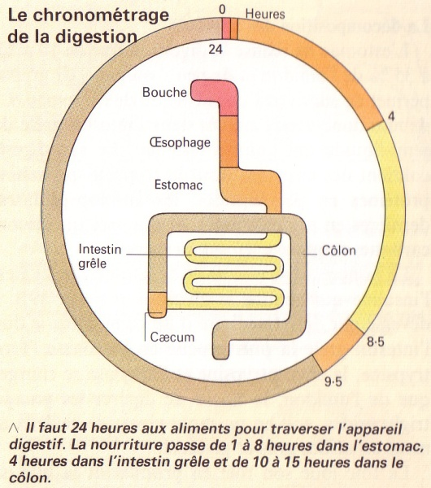
Etape 2 : récolter de l’information par des manipulations et la consultation de documents
Documents 4 :
Biologie, Campbell et Reece, Editions De Boeck
Notes:
Déroulement :
Le titre manipulation apparaît, les participants reçoivent la feuille et réalisent manipulation. Le tableau apparaît ensuite et on complète la seconde ligne. Pour détailler termes scientifiques, on projette infos internet et info Encyclopédie des Sciences

Slide 21
Etape 2 : récolter de l’information par des manipulations et la consultation de documents
Documents 4
Mise à jour du tableau
L’encyclopédie visuelle des sciences,
Le SOIR
Notes:
Déroulement :
Le titre manipulation apparaît, les participants reçoivent la feuille et réalisent manipulation. Le tableau apparaît ensuite et on complète la seconde ligne. Pour détailler termes scientifiques, on projette infos internet et info Encyclopédie des Sciences

Slide 22
Etape 2 : récolter de l’information par des manipulations et la consultation de documents
Documents 4
Mise à jour du tableau
Prolongements 4 : représenter schématiquement une expérience
prise en charge des nutriments par le système circulatoire
interactions système digestif et système circulatoire
alimentation équilibrée
liens alimentation équilibrée et activités physiques
Notes:
Déroulement :
Le titre manipulation apparaît, les participants reçoivent la feuille et réalisent manipulation. Le tableau apparaît ensuite et on complète la seconde ligne. Pour détailler termes scientifiques, on projette infos internet et info Encyclopédie des Sciences

Slide 23
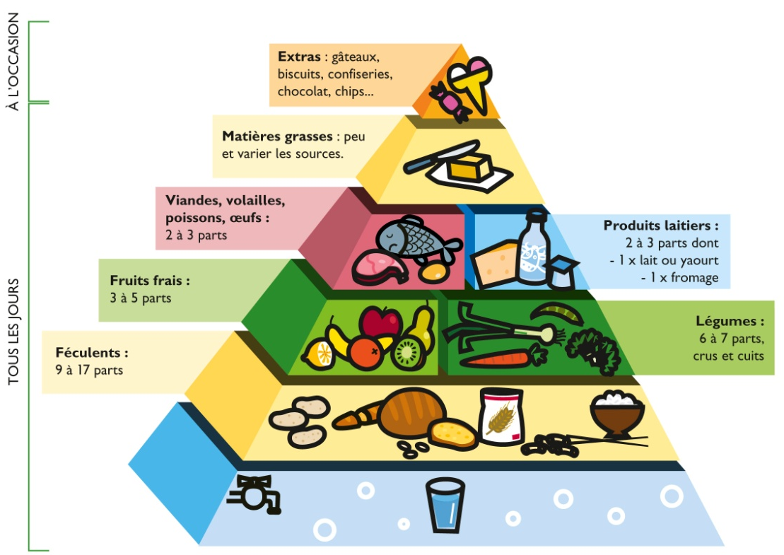
Etape 2 : récolter de l’information par des manipulations et la consultation de documents
Éveil et moi, Sciences et techno 5ème et 6ème
AVERBODE
Notes:
Déroulement :
Le titre manipulation apparaît, les participants reçoivent la feuille et réalisent manipulation. Le tableau apparaît ensuite et on complète la seconde ligne. Pour détailler termes scientifiques, on projette infos internet et info Encyclopédie des Sciences

Slide 24
Etape 3 : valider les résultats, les synthétiser, les structurer, les communiquer
Confrontation entre les hypothèses de départ et le tableau complété
Validation du tableau par des documents présentant l’ensemble de l’appareil digestif
Le corps humain, collection Les clés de la connaissance, Editions Nathan
L’encyclopédie visuelle des sciences,
Editions Le SOIR
Notes:
Voici un autre exemple de diapositive de vue d’ensemble.

Slide 25
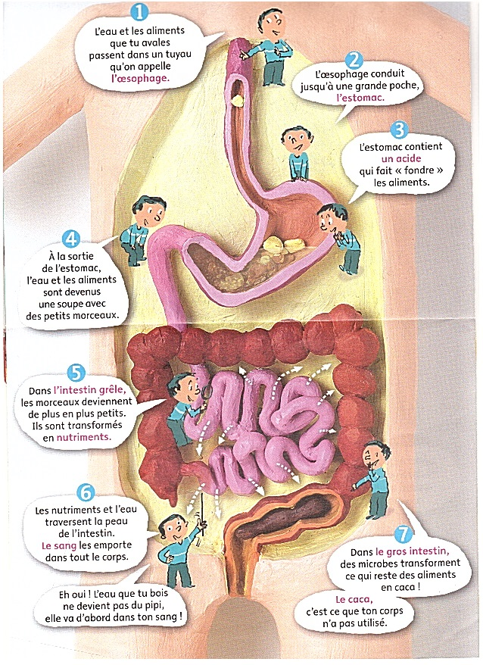
Etape 3 : valider les résultats, les synthétiser, les structurer, les communiquer
Youpi
La grande histoire du petit coin
N°281
Février 2012
Editions Bayard
Notes:
Voici un autre exemple de diapositive de vue d’ensemble.

Slide 26
Etape 3 : valider les résultats, les synthétiser, les structurer, les communiquer
Réalisation d’une feuille synthèse
Notes:
Voici un autre exemple de diapositive de vue d’ensemble.

